Slide 1
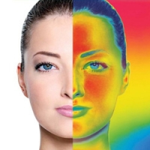
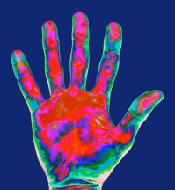
Презентація на тему: «Інфрачервоне випромінювання»

Slide 2
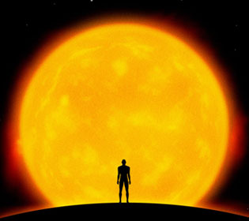
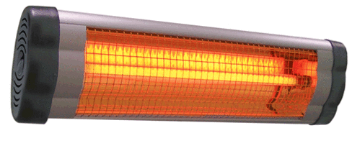
Означення
Інфрачервоне випромінювання - електромагнітне випромінювання, що займає спектральну область між червоним кінцем видимого світла і мікрохвильовим радіовипромінюванням. Також називають «тепловим» випромінюванням, оскільки нагріті предмети сприймаються шкірою людини як відчуття тепла. При цьому чим вища температура, тим коротше довжина хвилі і вище інтенсивність.

Slide 3
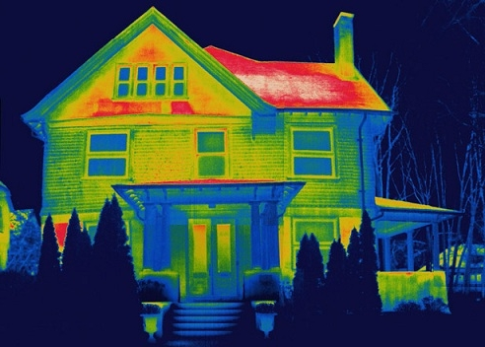
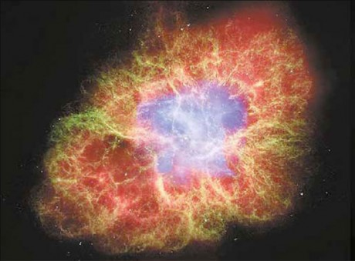
Означення
ІЧ промені - це діючий постійно фактор зовнішнього середовища. Своєрідний визначник життєдіяльністі організму. Головний ефект - тепловий. При його впливі на шкіру і циркулюючу кров збуджуються терморецептори (у шкірі і слизових оболонках). Стимулюється процес терморегуляції судин в шкірних покривах. Це призводить до збільшення об'єму циркулюючої крові, посиленню виділення з організму жиру (а з тим видаляються водонерозчинні солі важких металів і шлаків).

Slide 4
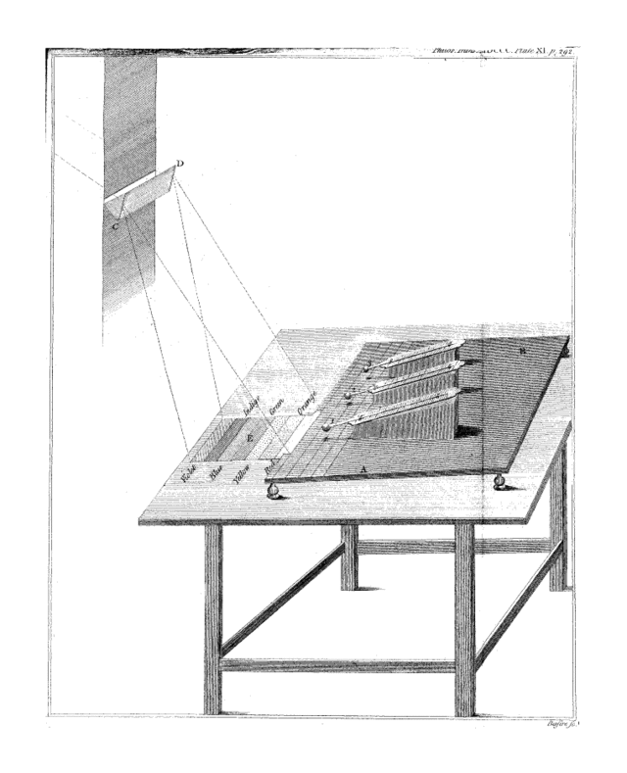
Історія відкриття
Було відкрито в 1800 році англійським астрономом У. Гершелем. Займаючись дослідженням Сонця, Гершель шукав спосіб зменшення нагрівання інструменту, за допомогою якого велися спостереження. Визначаючи за допомогою термометрів дії різних ділянок видимого спектру, він виявив, що «максимум тепла» лежить за насиченим червоним кольором і, можливо, «за видимим заломленням». Це дослідження поклало початок вивченню випромінювання.

Slide 5
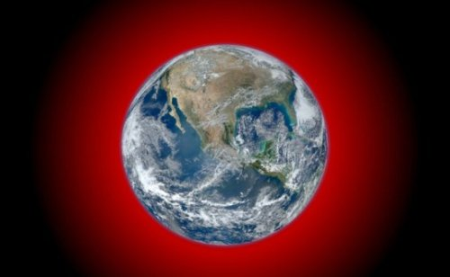
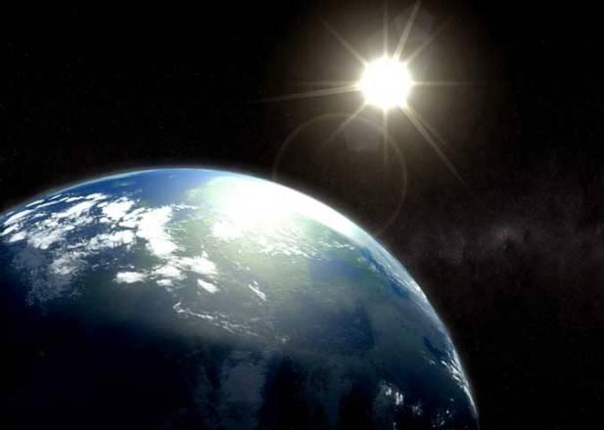
Земля як випромінювач
Поверхня Землі і хмари поглинають випромінювання від сонця і перевипромінюють енергію у вигляді ІЧ випромінювання назад в атмосферу. Деякі речовини в атмосфері (краплі води) поглинають це випромінювання і знову випромінюють його у всіх напрямках, і назад на Землю. Таким чином, парниковий ефект утримує атмосферу і поверхню в більш нагрітому стані, ніж якби інфрачервоні поглиначі були відсутні.

Slide 6
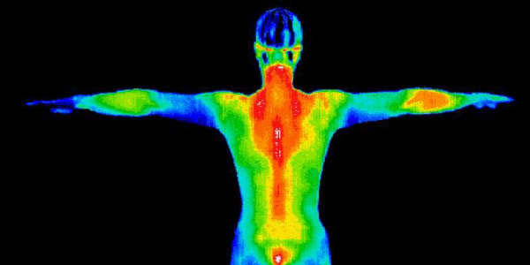
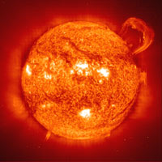
Небезпека для здоров'я
Сильне ІЧ випромінювання в місцях високого нагріву може висушувати слизову оболонку очей. Найбільш небезпечно, коли воно не супроводжується видимим світлом. Тоді необхідно надягати спеціальні захисні окуляри. ІЧ випромінювання з довжиною хвилі 1.35 мкм за достатньої потужності в лазерному імпульсі може викликати руйнування молекул ДНК більш сильне, ніж у ближньому діапазоні.

Slide 7
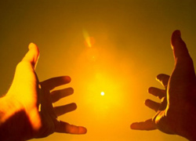
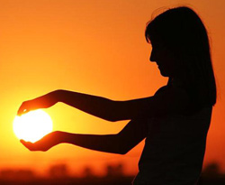
Застосування
ІЧ промені застосовуються у медицині (фізіотерапія).
Стимуляція і поліпшення кровообігу. При впливі довгохвильового випромінювання на шкірний покрив відбувається подразнення рецепторів і внаслідок реакції розслабляються гладкі м'язи кровоносних судин, а в результаті судини розширюються.
При тепловій дії випромінювання стимулюється активність на клітинному рівні, поліпшуються процеси метаболізму.
За допомогою ІЧ випромінювання стерилізують харчові продукти з метою дезінфекції.

Slide 8
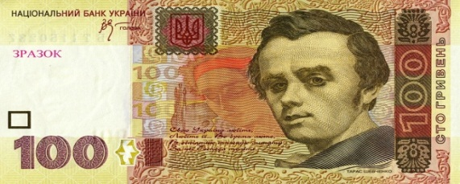
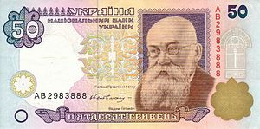
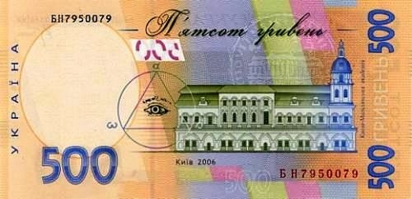
Перевірка грошей
Інфрачервоні детектори валют є непомильними приладами для перевірки. Нанесені на купюру як захисний елемент спеціальні фарби можливо побачити виключно в ІЧ діапазоні. Нанесення на купюру інфрачервоних міток, на відміну від ультрафіолетових, фальшивомонетникам обходиться дорого і відповідно невигідно. Тому детектори банкнот з таким випромінювачем на сьогоднішній день, є найнадійнішим захистом від підробок.

Slide 9
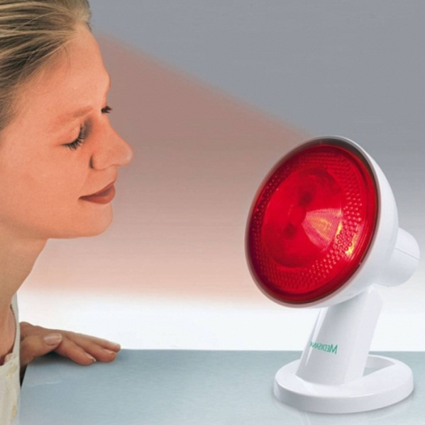
Харчова промисловість
Особливістю застосування є можливість проникнення електромагнітної хвилі в такі пористі продукти, як зерно, крупа, борошно вглиб до 7 мм. Електромагнітна хвиля надає і біологічний вплив на продукт, сприяє прискоренню біохімічних перетворень у крохмалі та білках.
Крім того, випромінювання повсюдно застосовують для обігріву приміщень. ІЧ обігрівачі використовуються для організації додаткового або основного опалення в приміщеннях. А також для локального обігріву вуличного простору. Недоліком є істотно велика нерівномірність нагрівання.

Slide 10
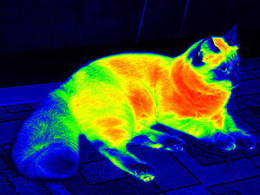
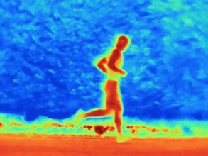
Чи можна побачити інфрачервоне випромінювання?
Ми знаємо, що ІЧ випромінювання не видно неозброєному людському оку, або,що воно знаходиться за межами видимої області електромагнітного спектру. Проте в деяких випадках його можна побачити.
Вчені з Вашингтонського університету помітили, що під час експериментів з інфрачервоним лазером вони час від часу бачать зелені спалахи. Експеримент повторили за різних умов, одночасно в літературі шукали схожі випадки, коли людина була здатна побачити «щось інфрачервоне».

Slide 11
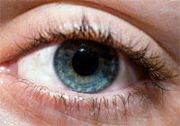
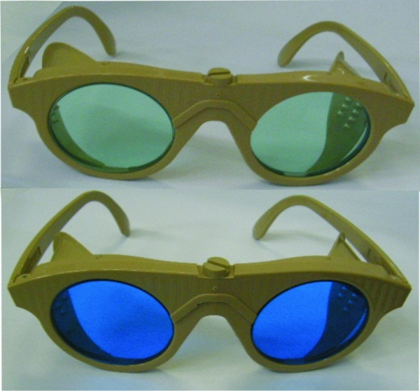
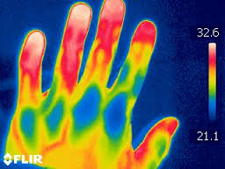
Чи можна побачити випромінювання?
З'ясувалося, що «видимість» ІЧ випромінювання залежала від тривалості імпульсу: більш короткі імпульси з якогось моменту робилися видимими. Експеримент повторили з клітинами сітківки мишей і людини, і результат виявився той же: клітини відчували інфрачервоне світло, якщо його подавали короткими імпульсами.
Енергією, достатньою для порушення пігментних молекул, завдяки яким ми бачимо, володіють фотони видимого світла. Але якщо два інфрачервоних фотони швидко потраплять на пігментну молекулу в сітківці, то у них є всі шанси викликати реакцію: подвійний удар «невидимих» фотонів дорівнюватиме одному удару «видимого».

Slide 12
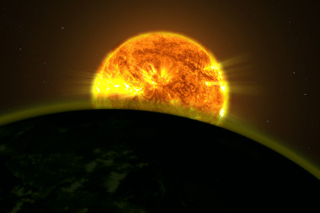
Дякую за увагу!

